Slide 1
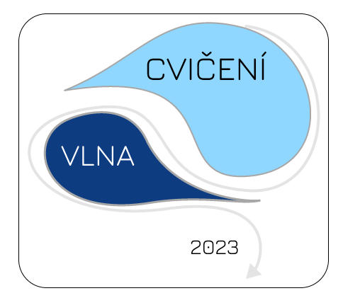
POVODŇOVÉ CVIČENÍ VLNA 2023

Slide 2
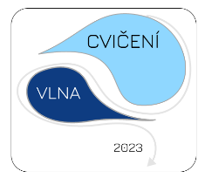
VLNA 2023
Rozhodnutí ÚPK ze dne 23. 5. 2022
Téma cvičení: Výskyt povodní na vodních tocích v kombinaci s přívalovými povodněmi na drobných vodních tocích s vyhlášením 3. SPA a řešením povodňových situací
Účastníci cvičení: 37 ORP
Cvičení předcházelo školení nových starostů obcí a ORP
v problematice ochrany před povodněmi v rámci pravidelného školení krizových orgánů
Cíle cvičení: procvičit 6 oblastí povodňové ochrany
  připravenost PO
  použití povodňových plánů,
  funkčnost povodňových opatření,
  varování a informování obyvatelstva,
  předávání informací
  vedení povodňové knihy.
Notes:
Naposledy se podobně koncipované cvičení uskutečnilo v roce 2006 pod názvem „Labe 2006“, běžně prováděny cvičení přenosu informací

Slide 3
VLNA 2023
Původní termín 22. - 23. 5. 2023 a náhradní červnové termíny byly zrušeny z důvodu platnosti reálných výstrah
Cvičení se uskutečnilo 7. - 8. 9. 2023
Výstrahy, řídící skupina, cvičící subjekty a sběr informací pomocí dotazníků
Skupina pro vyhodnocení – zpracování vyhodnocení v termínu do 30 dnů od konání cvičení

Slide 4

Vyhodnocení cvičení
Cíle byly splněny, pro zjištěné nedostatky byla navržena opatření:
Formalizace spuštění a ukončení
Rozdílná úroveň reakce a provádění aktivit
Jde jen o prověrku přenosu
Check-list „co dělat“ při nástupu povodně a proč
Zajištění dosažitelnosti PO
Ne vždy zastižen PO
Pravidelné konání cvičení
„značka“
Konkrétní opatření cvičit na krajské a ORP úrovni

Slide 5
Vyhodnocení cvičení 2
Zjisti dostupnost členů PK a svolej ji dle potřeby
Sleduj situaci, včetně zřízení hlídkové služby
Postupuj podle povodňového plánu
Vyhlašuj SPA
Informuj veřejnost i další účastníky pov. ochrany
Vše zaznamenávej v pov. knize
Notes:
Pravidelní aktualizace kontaktů , obměna kontaktů při výměně člena povodňové komise
Důležité sledovat a mít kontakty na vlastníky vodních děl nad obcí
vyhlášením 2 SPA nebo 3 SPA začínají dle VZ § 77 odst. 4 mimořádné pravomoce pov. orgánů a končí odvoláním těchto stupňů
Důležité je též sdílení s obcemi po vodním toku
Pov. kniha záznam činnosti povodňové komise a jejích opatření a vydaných příkazů, převzetí ochrany před povodněmi, zapsat i vyhlášení krizového stavu

Slide 6
DĚKUJI ZA POZORNOST

